Slide 1

Выход за пределы кеша: влияние Rowhammer на архитектуру оперативной памяти

Slide 2
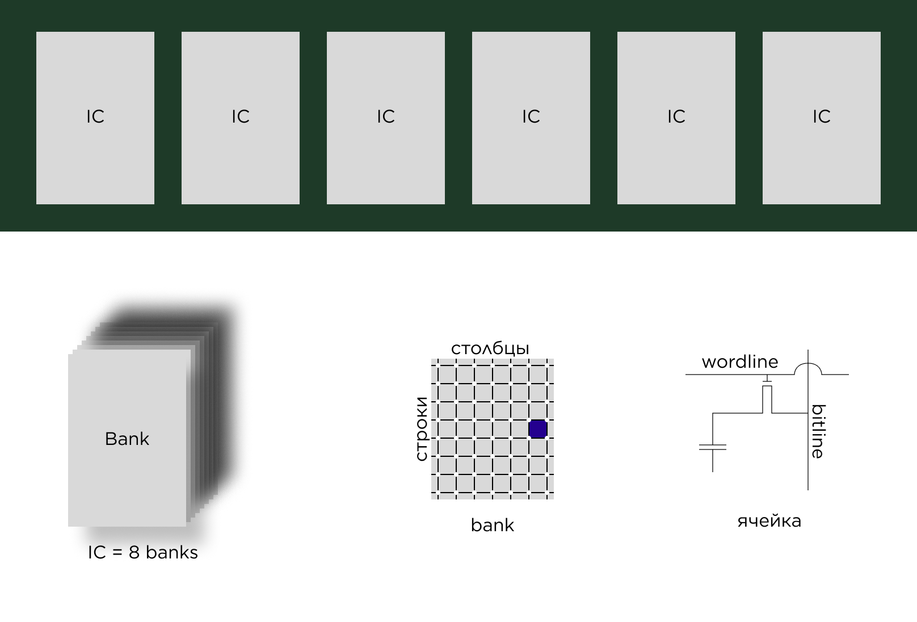
Устройство DRAM
Rowhammer
Кэш
Виртуальная память
Примеры
Методы защиты
Ячейки организованы
в строки, столбцы и банки
для адресации
Данные читаются и записываются по строкам, требуется усиление сигнала
Выход за пределы кеша: влияние Rowhammer на архитектуру оперативной памяти

Slide 3
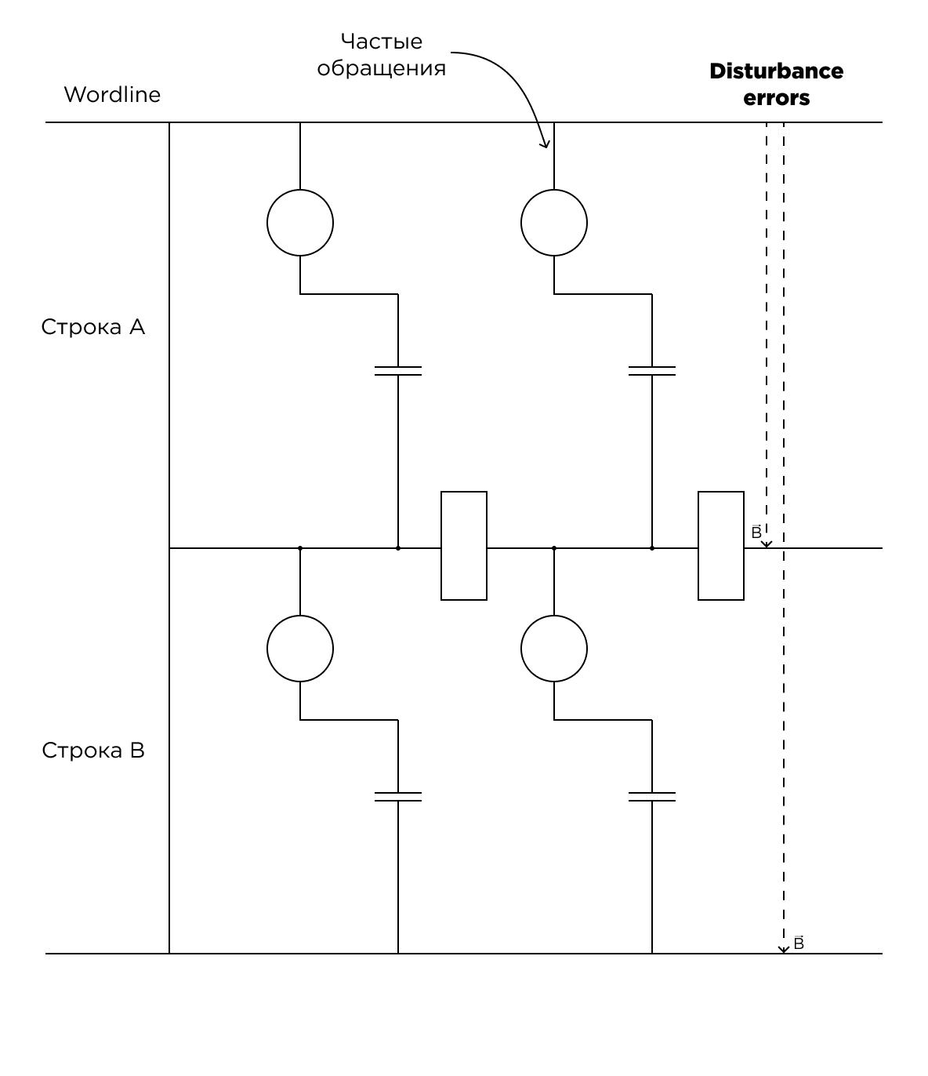
Устройство DRAM
Rowhammer
Кэш
Виртуальная память
Примеры
Методы защиты
Обратившись
к A 139 000 раз за 64 мс можно изменить бит в B
Выход за пределы кеша: влияние Rowhammer на архитектуру оперативной памяти

Slide 4
Устройство DRAM
Rowhammer
Кэш
Виртуальная память
Примеры
Методы защиты
Single-sided
Double-sided
One location
Многократный доступ
к одной строке рядом с целевой
Чередование доступа
к двум строкам
по обе стороны
от целевой
Многократный доступ
к одному конкретному адресу
Выход за пределы кеша: влияние Rowhammer на архитектуру оперативной памяти

Slide 5
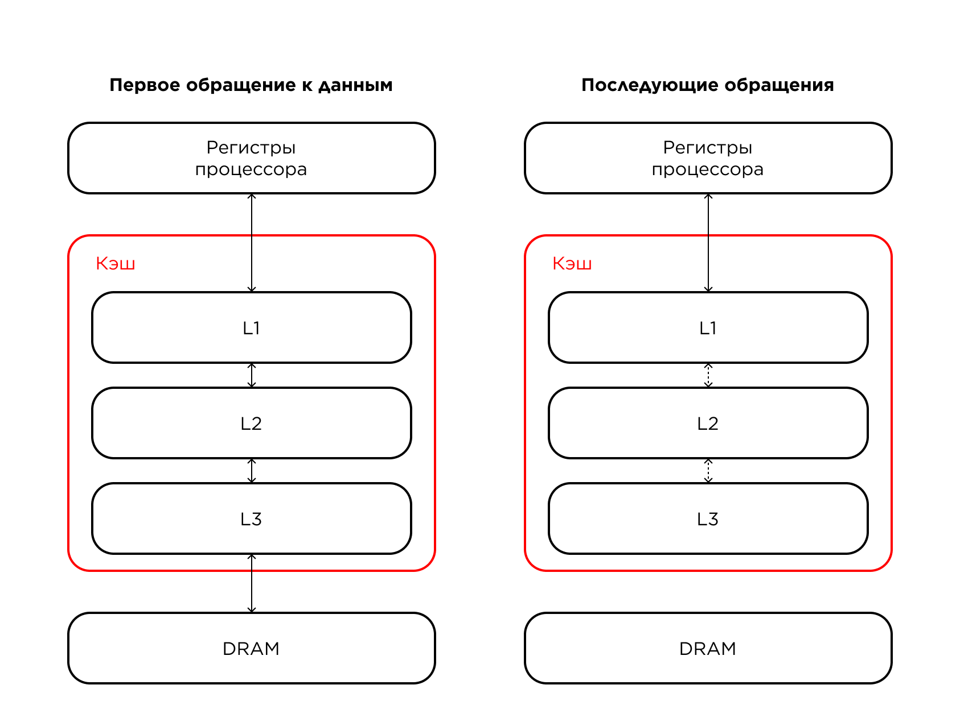
Устройство DRAM
Rowhammer
Кэш
Виртуальная память
Примеры
Методы защиты
Выход за пределы кеша: влияние Rowhammer на архитектуру оперативной памяти

Slide 6
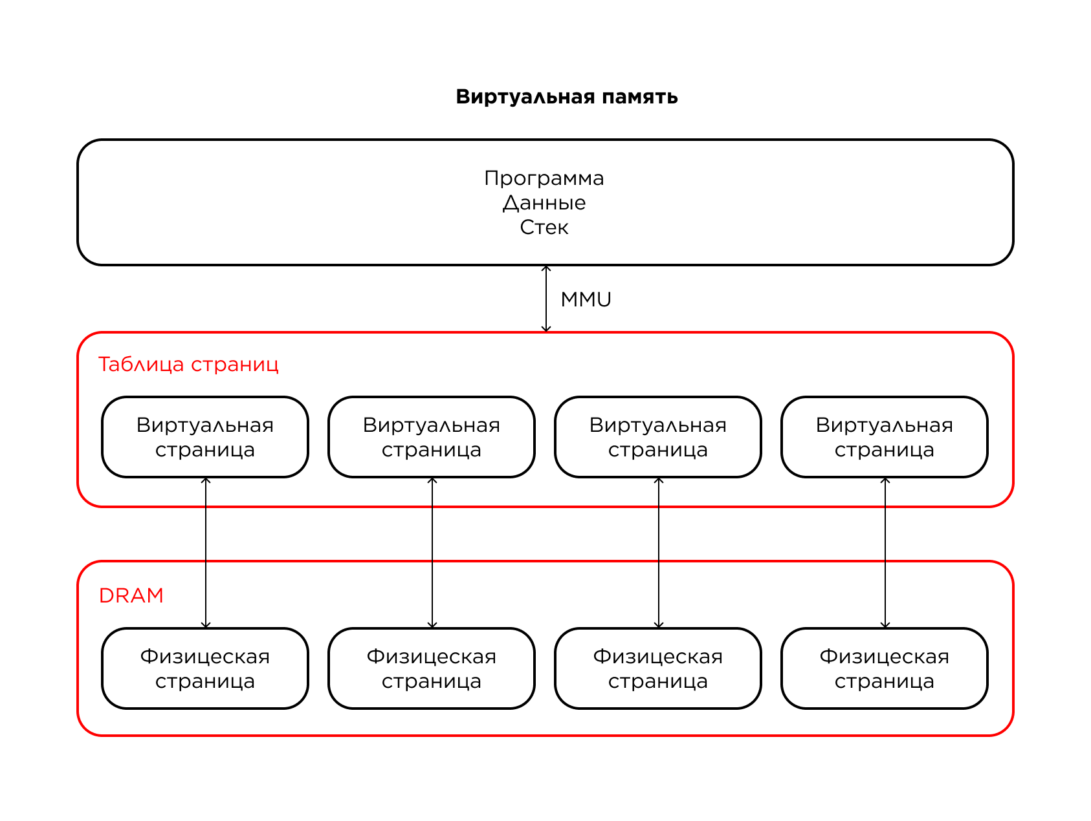
Устройство DRAM
Rowhammer
Кэш
Виртуальная память
Примеры
Методы защиты
Выход за пределы кеша: влияние Rowhammer на архитектуру оперативной памяти

Slide 7
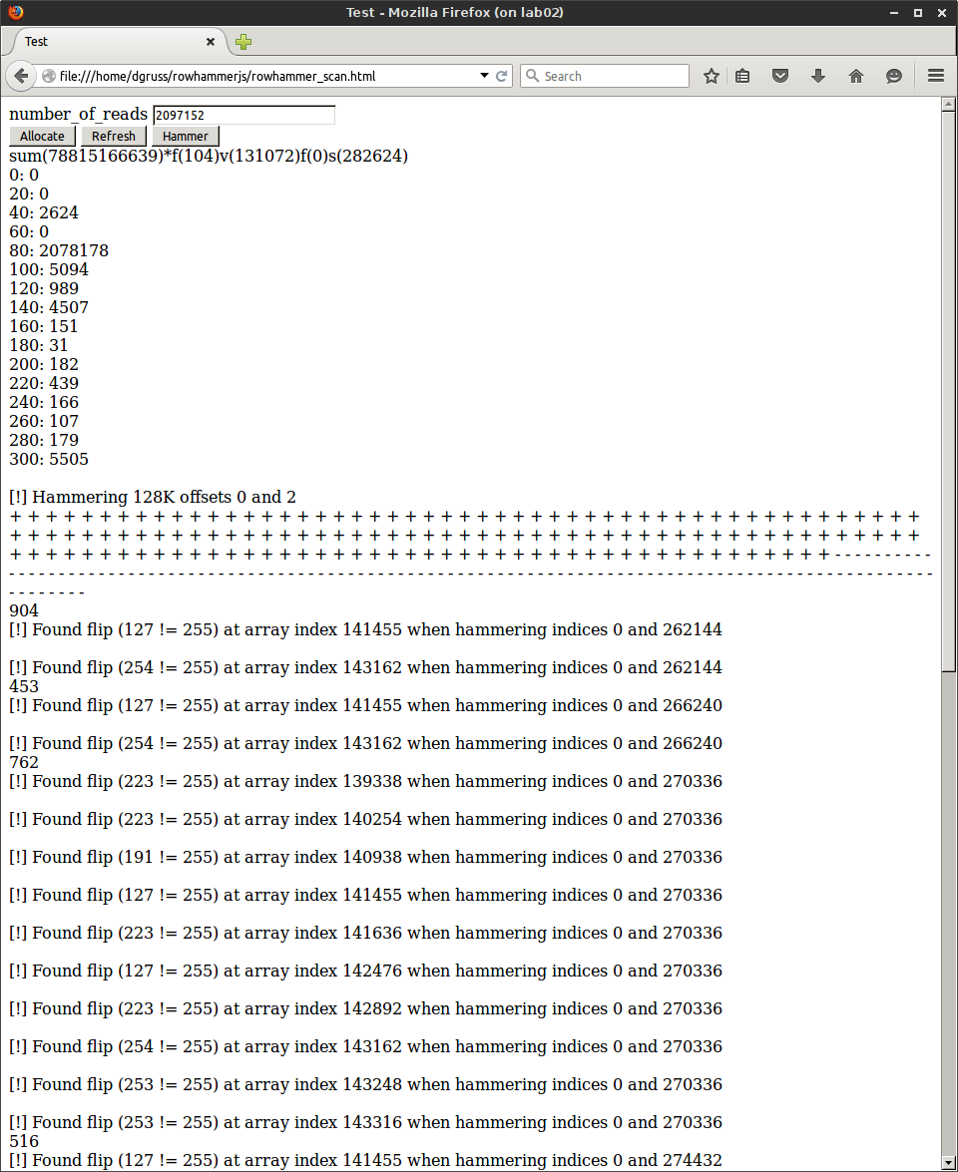
Устройство DRAM
Rowhammer
Кэш
Виртуальная память
Примеры
Методы защиты
Выход за пределы кеша: влияние Rowhammer на архитектуру оперативной памяти

Slide 8
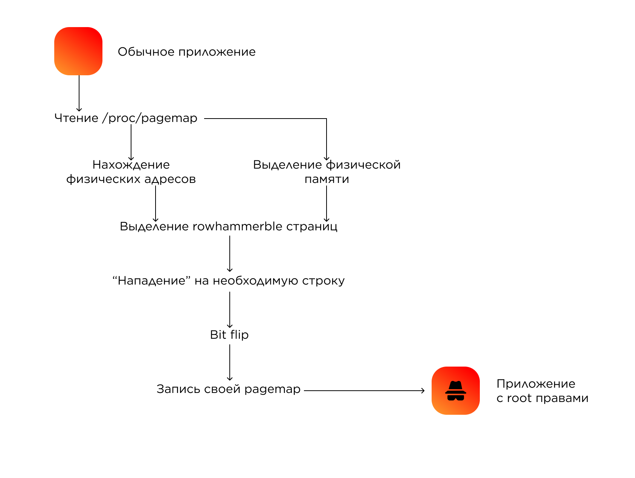
Устройство DRAM
Rowhammer
Кэш
Виртуальная память
Примеры
Методы защиты
Выход за пределы кеша: влияние Rowhammer на архитектуру оперативной памяти

Slide 9
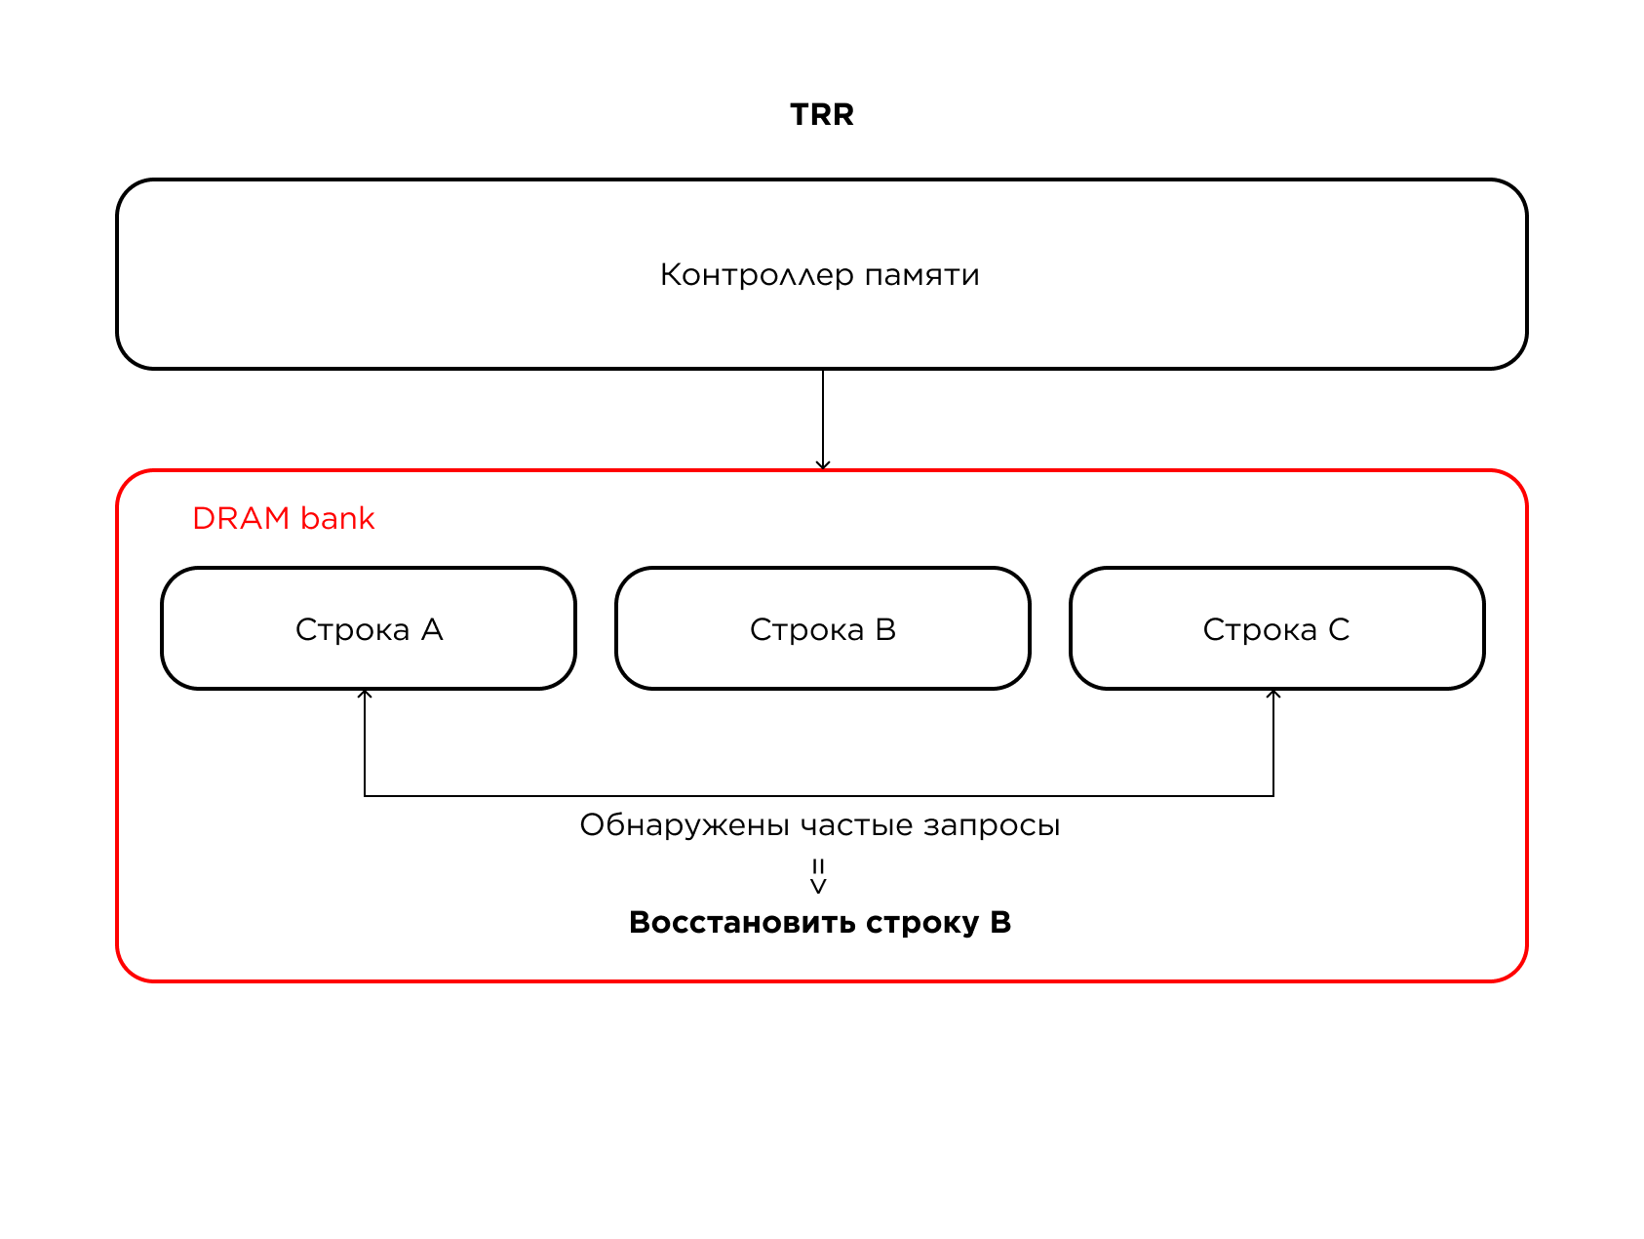
Устройство DRAM
Rowhammer
Кэш
Виртуальная память
Примеры
Методы защиты
Выход за пределы кеша: влияние Rowhammer на архитектуру оперативной памяти

Slide 10
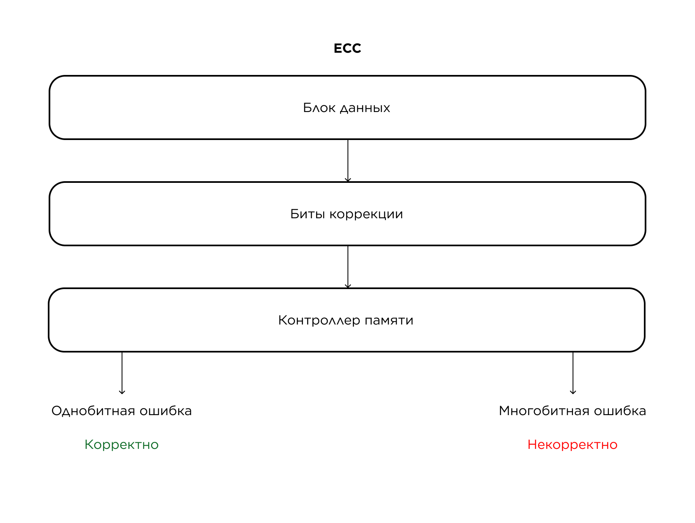
Устройство DRAM
Rowhammer
Кэш
Виртуальная память
Примеры
Методы защиты
Выход за пределы кеша: влияние Rowhammer на архитектуру оперативной памяти

Slide 11
Блокировка опасных инструкций
Изоляция данных
Мониторинг активности
Устройство DRAM
Rowhammer
Кэш
Виртуальная память
Примеры
Методы защиты
Критические данные на расстоянии
от пользовательских страниц
PMC для поиска подозрительных паттернов доступа
Блокировка clflush и ограничение высокоточных таймеров
Выход за пределы кеша: влияние Rowhammer на архитектуру оперативной памяти

Slide 12

Спасибо за внимание!
Васильев Никита Алексеевич, P3208

